Slide 1
Análisis de bienes raíces en EEUU
Fase II

Slide 2
¿En cuál estado se preferiría comprar una casa en relación de calidad de vida (Número de escuelas, hospitales, empleo, crímenes)?

Slide 3
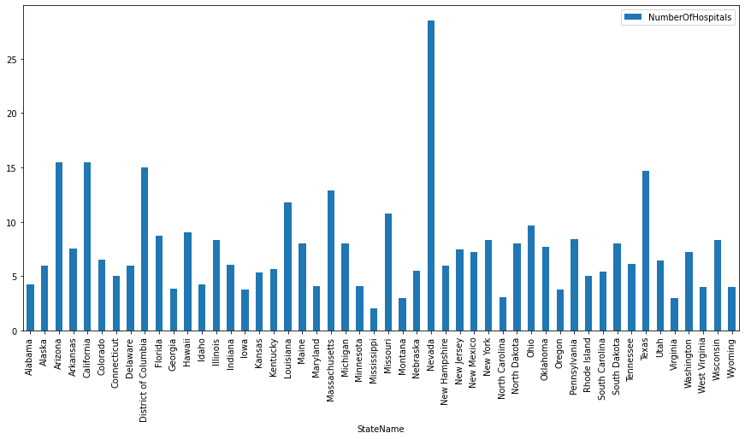
Promedio de hospitales por condado en cada estado

Slide 4
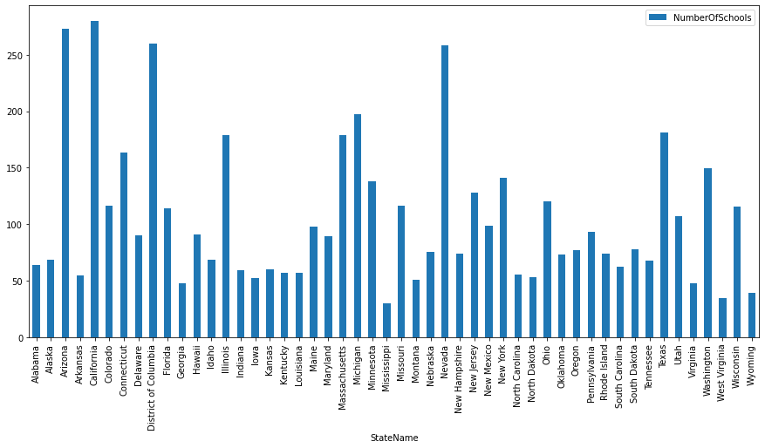
Promedio de escuelas por condado en cada estado

Slide 5
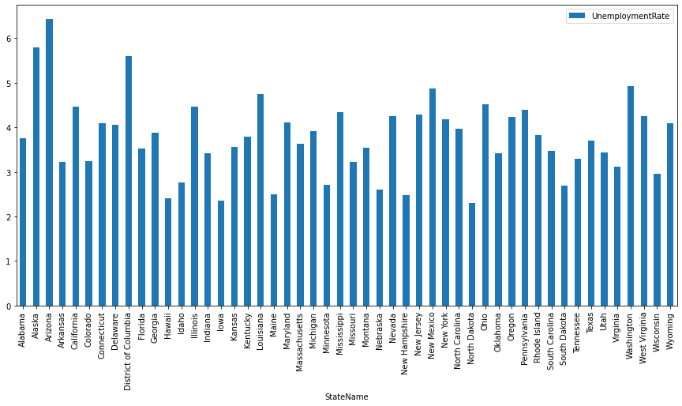
Ratio de desempleo por estado

Slide 6
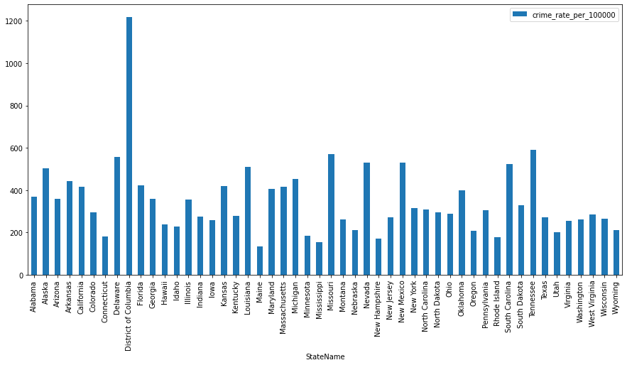
Ratio de crímenes por estado

Slide 7
Si se busca variedad y cantidad de hospitales entonces los mejores estados serían: Nevada, Arizona, California, Columbia y Texas.
Si se busca variedad y cantidad de escuelas entonces los mejores estados serías: California, Arizona, Columbia, Nevada y Michigan.
Si se busca mayor oportunidad laboral entonces los mejores estados serían: Dakota del Norte, Iowa, Hawaii y Maine.
Si se buscar mayor seguridad entonces los mejores estados serían: Maine, Minnesota, Mississipi, Connecticut.

Slide 8
¿Cuáles estados tienen mayor valor de casas?

Slide 9
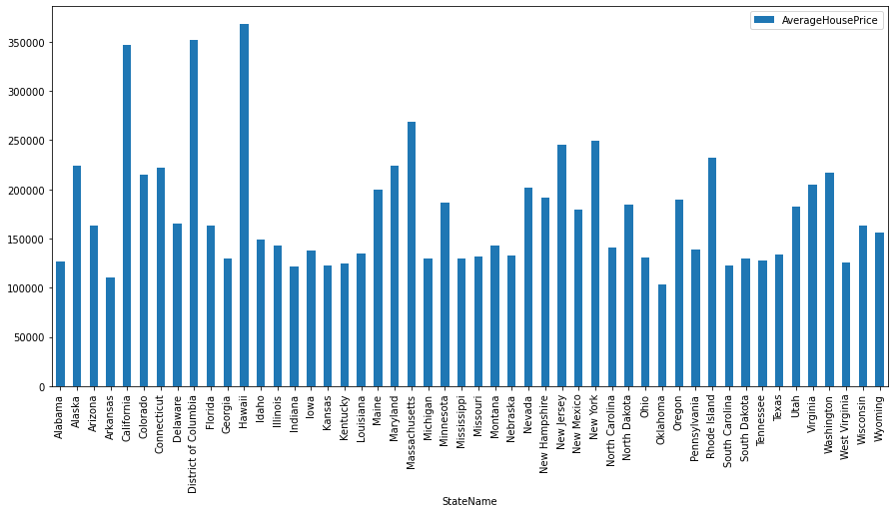
Promedio del valor de casas por estado (En USD)

Slide 10
Los estados serían: Hawaii, Columbia, California, Massachusetts, New York y New Jersey

Slide 11
Estados con casas de mayor valor para rentar.

Slide 12
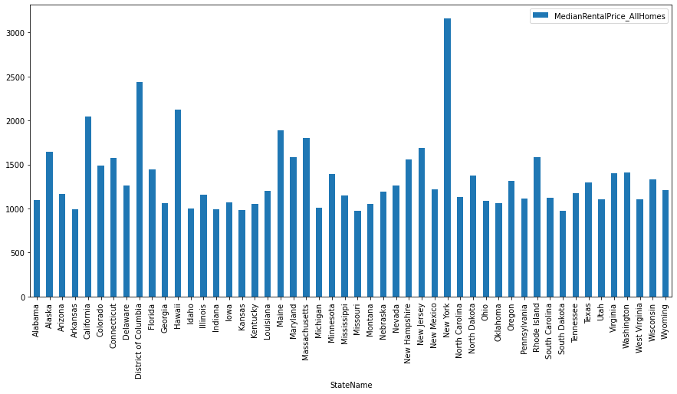
Promedio de renta por estado (En USD)

Slide 13
Los estados serían: New York, Columbia, Hawaii, California, Maine

Slide 14
¿Cuál es la media del valor por pie cuadrado en los diferentes estados?

Slide 15
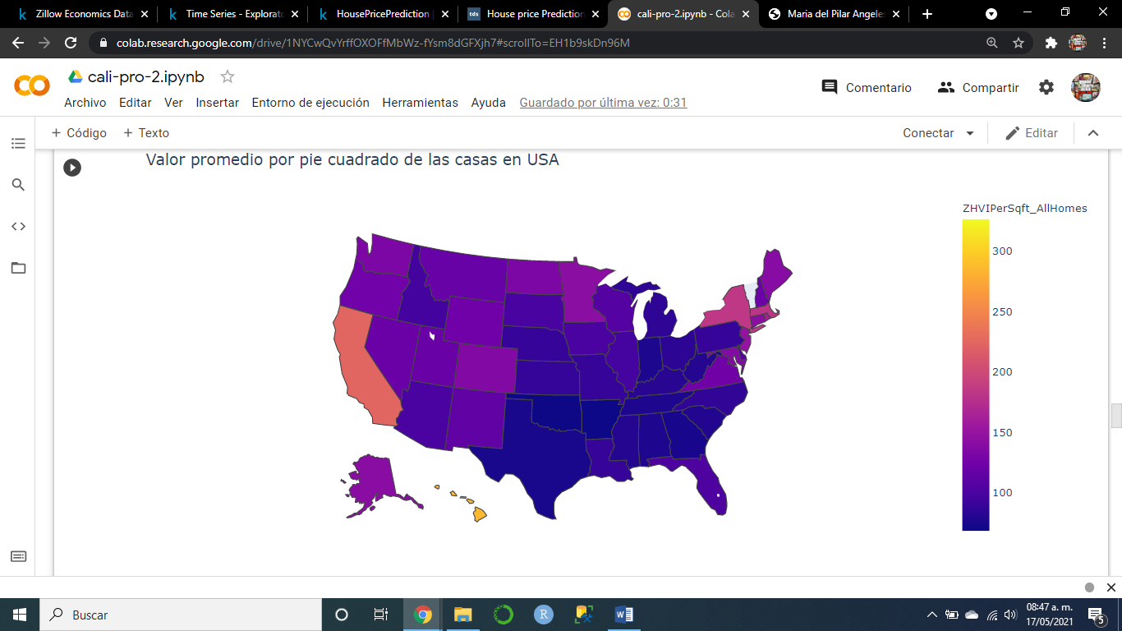

Slide 16
¿Cómo ha cambiado el valor de las casas a lo largo de los años para el top de los estados?

Slide 17
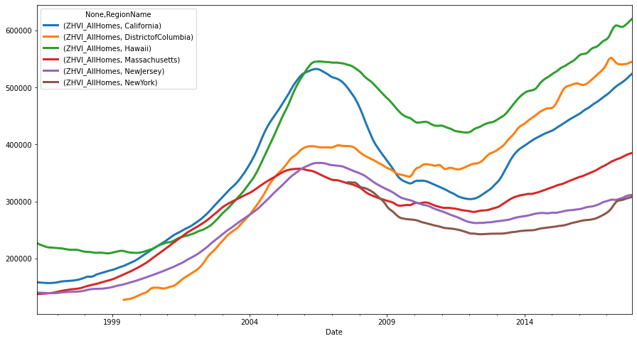
Serie de tiempo, precio de inmuebles (En USD)

Slide 18
Se puede ver como quedó marcada la crisis inmobiliaria (2007-2008) en el precio de los inmuebles a lo largo de esos años. Después del 2012 se empieza a recuperar los precios para posteriormente iniciar una tendencia alcista (hasta la próxima crisis).

Slide 19
Mostrar tendencias del valor por pie cuadrado del top de estados.

Slide 20
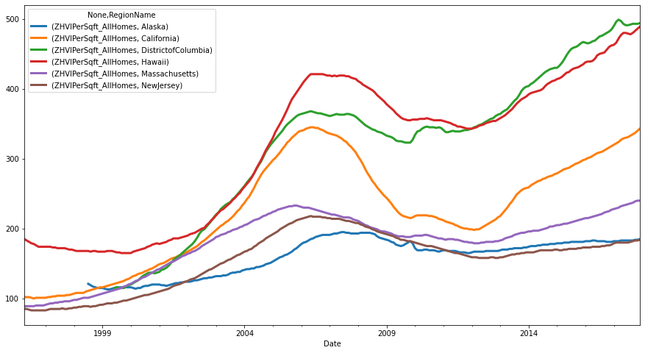
Serie de tiempo, precio por pie cuadrado (EN USD)

Slide 21
Notamos un patrón similar al gráfico anterior.
El caso de New Jersey nos llamó la atención. Antes de la crisis tenía toda la pinta de que se iba a posicionar en los primero lugares, pero una vez pasada la crisis no se pudo recuperar de ella.
También notamos que California fue bastante castigada por la crisis.

Slide 22
Mostrar tendencias del valor por pie cuadrado de los estados más bajos.

Slide 23
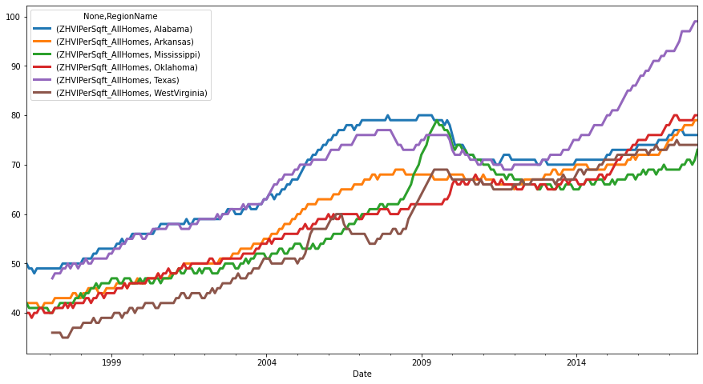
Serie de tiempo, precio por pie cuadrado (EN USD)

Slide 24
En este gráfico ocurre todo lo contario, en vez de bajar por la crisis tienen un considerable aumento. Esto se debe a que las personas dejaron de comprar en los estados caros y se fueron a vivir a los estados más “económicos”.

Slide 25
¿Qué características tienen mayor peso para el precio de las casas?

Slide 26
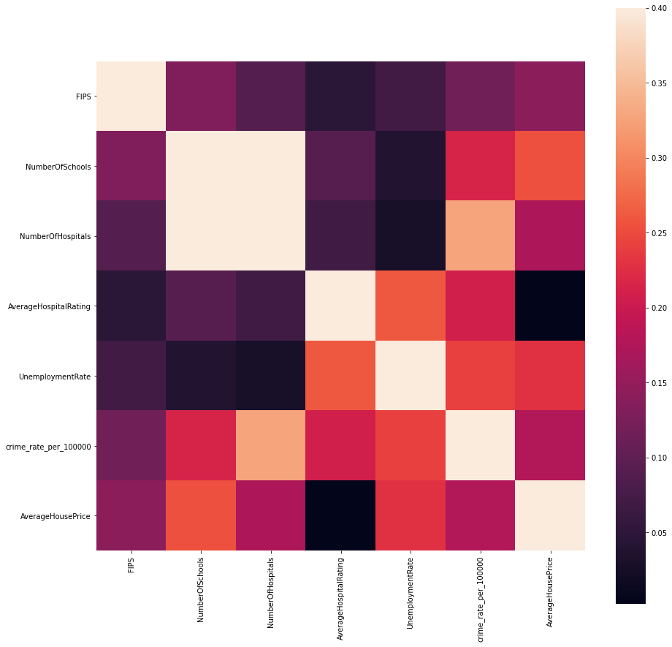

Slide 27
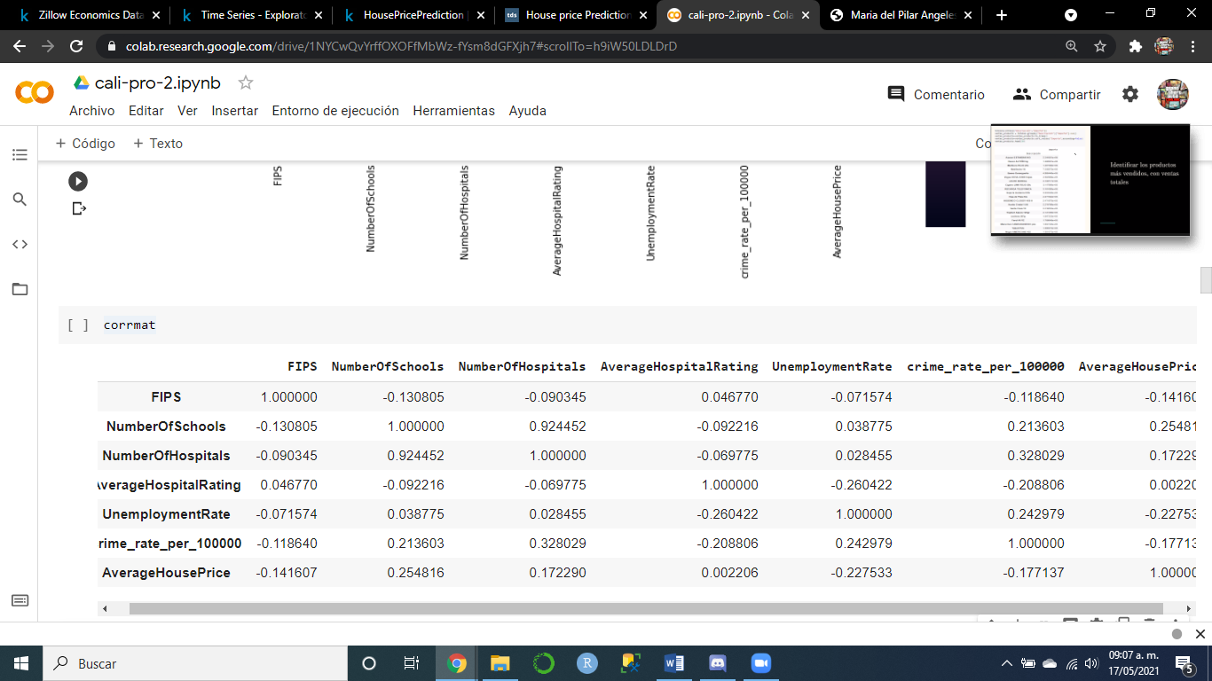

Slide 28
Las variables de número de escuelas y hospitales tienen una correlación positiva con la variable objetivo. Por otro lado el ratio de desempleo y el ratio de crímenes tienen una correlación negativa con la variable a predecir. Por último el rating de hospitales no tiene correlación alguna.

